Slide 1
前回から今回の流れ
複素数の一次変換から一次分数変換を考える
一次分数変換PSLと行列の積が似てる
「リーマン球面（学習済）」と「群論」を使えば繋げられる模様
まずは群論の基礎
そして一次分数変換群を再確認
最後に2つの材料を使ってPSLとSLをつなげる

Slide 2
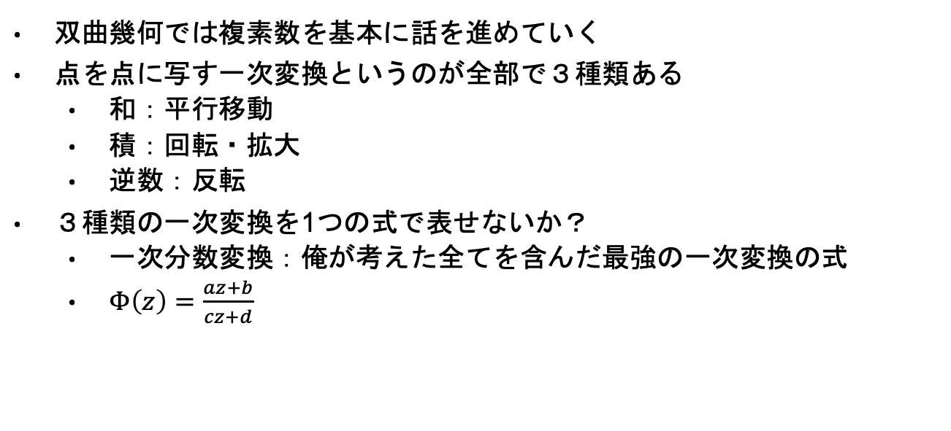
前回の復習１ 一次変換から最強の形へ
双曲幾何では複素数を基本に話を進めていく
点を点に写す一次変換というのが全部で３種類ある
和：平行移動
積：回転・拡大
逆数：反転
３種類の一次変換を1つの式で表せないか？
一次分数変換：俺が考えた全てを含んだ最強の一次変換の式
$Φ\left(z\right)=\frac{az+b}{cz+d}$

Slide 3
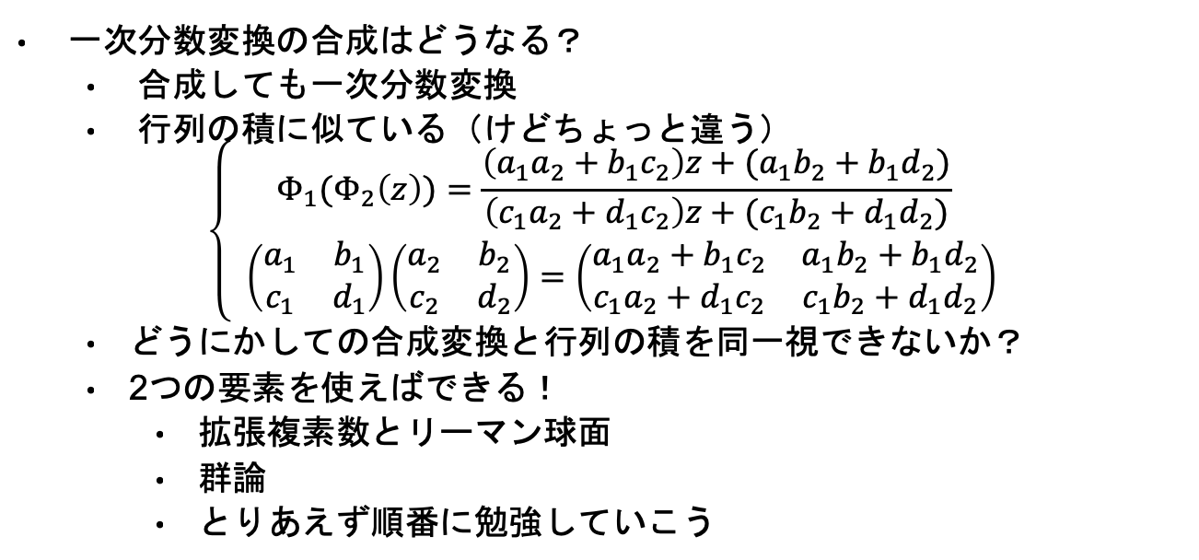
前回の復習２ 一次分数変換の性質
一次分数変換の合成はどうなる？
合成しても一次分数変換
行列の積に似ている（けどちょっと違う）
$$\left\{\begin{aligned}Φ_{1}(Φ_{2}\left(z\right))=\frac{\left(a_{1}a_{2}+b_{1}c_{2}\right)z+(a_{1}b_{2}+b_{1}d_{2})}{\left(c_{1}a_{2}+d_{1}c_{2}\right)z+(c_{1}b_{2}+d_{1}d_{2})} \\ \left(\begin{matrix}a_{1} & b_{1} \\ c_{1} & d_{1}\end{matrix}\right)\left(\begin{matrix}a_{2} & b_{2} \\ c_{2} & d_{2}\end{matrix}\right)=\left(\begin{matrix}a_{1}a_{2}+b_{1}c_{2} & a_{1}b_{2}+b_{1}d_{2} \\ c_{1}a_{2}+d_{1}c_{2} & c_{1}b_{2}+d_{1}d_{2}\end{matrix}\right)\end{aligned}\right.$$
どうにかしての合成変換と行列の積を同一視できないか？
2つの要素を使えばできる！
拡張複素数とリーマン球面
群論
とりあえず順番に勉強していこう

Slide 4
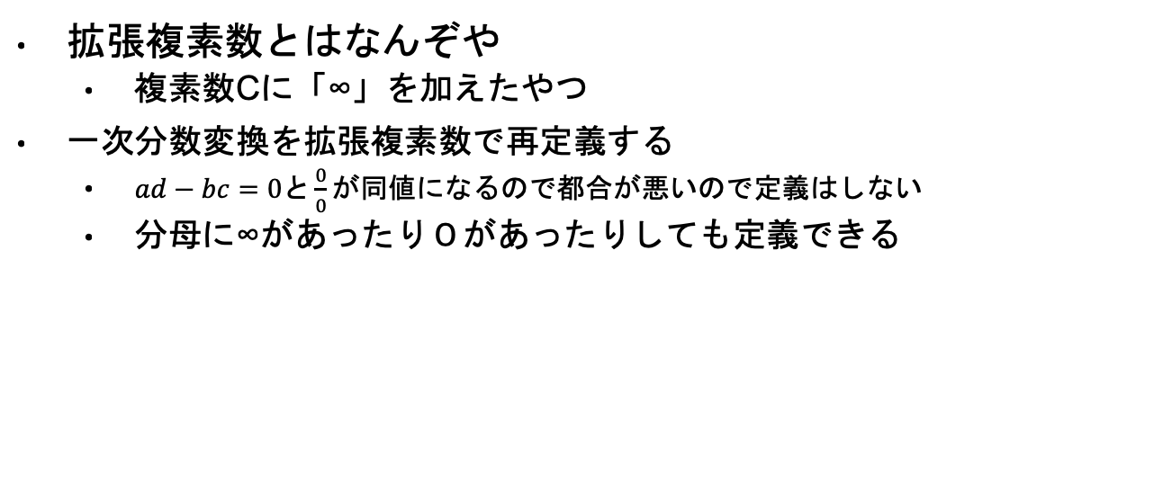
前回の復習３ 拡張複素数のお出まし
拡張複素数とはなんぞや
複素数Cに「∞」を加えたやつ
一次分数変換を拡張複素数で再定義する
$ad−bc=0と\frac{0}{0}が同値になるので都合が悪い$ので定義はしない
分母に∞があったり０があったりしても定義できる

Slide 5
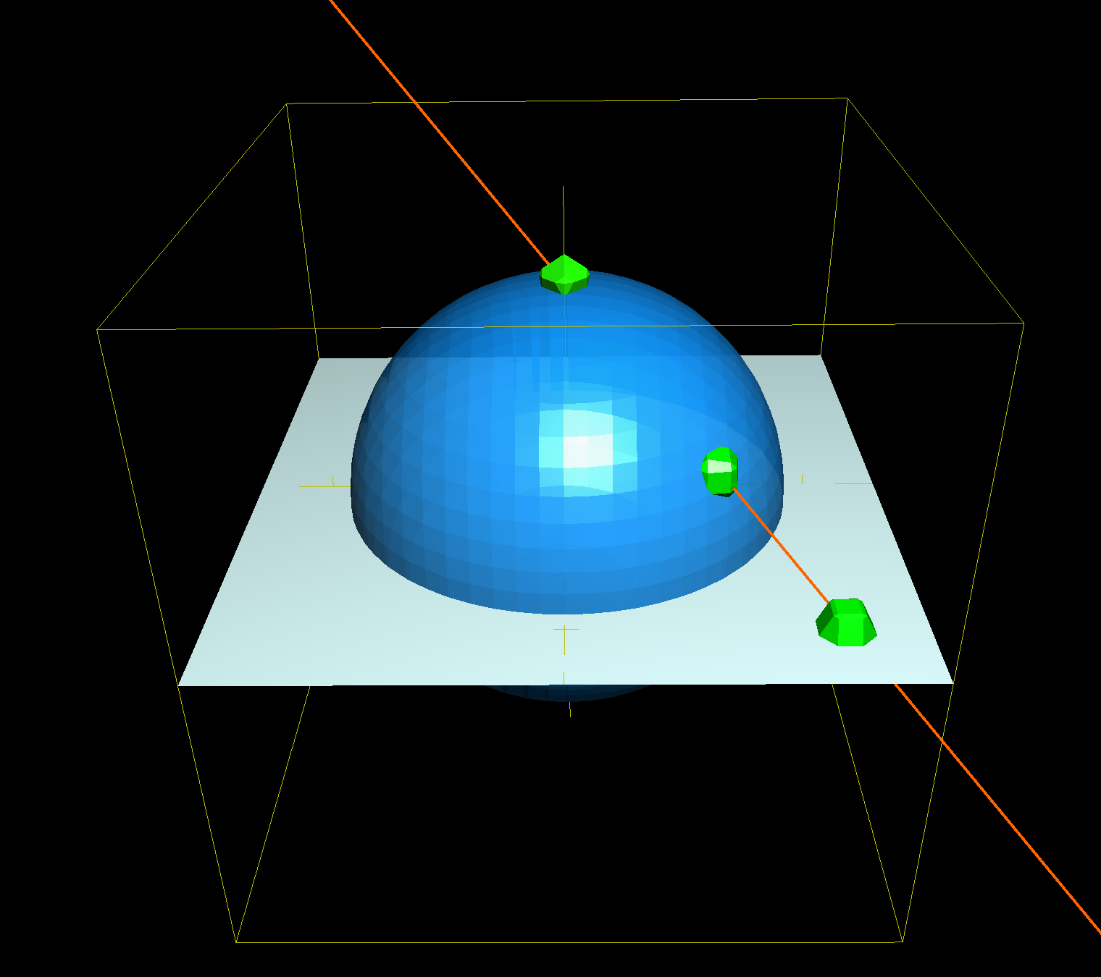
前回の復習４ 立体投影：写像Π
原点で球面をガウス平面に重ねる
写像Πv0
北極点を除く任意の球面とガウス平面の点とを対応させる
写像Πv0に拡張複素数を対応させる
北極点と∞を対応させる
こうすると球面で拡張複素数（つまり∞）を扱うことができる
写像Πと一次分数変換を使って球面から球面への写像を定義できる！

Slide 6
群論に関して
群論は別の「群論の気持ち」スライドを参照

Slide 7
PSL(2;C)とSL(2;C)の関係性
一次分数変換群PSL
定理
群を成すことを示す
Lem1.35 写像・のリーマン球面への作用
系1.36 PSLは全単射
Def 1.38 準同型写像
Def 1.41 同型写像 これらの定義・定理・補題・系を用いてSL→PSLの写像を考える
Lem 1.43 写像φは準同型写像
Lem 1.44 写像φは全射．またφ(A)=φ(B) => A=B or A=-B つまり，PSLはSLで±を同一視したものである． ちなみSL上の同値関係における同値類に群を与えたもの．

Slide 8

一次分数変換群~合成~
登場人物「PSL(2;C)：一時分数変換全体の集合」
定義1.33
$$Φ_{1},Φ_{2}∈PSL\left(2;ℂ\right),Φ_{1}∙Φ_{2}≔Φ_{1}(Φ_{2}(z))$$
PSLの合成はPSLであるということ．

Slide 9
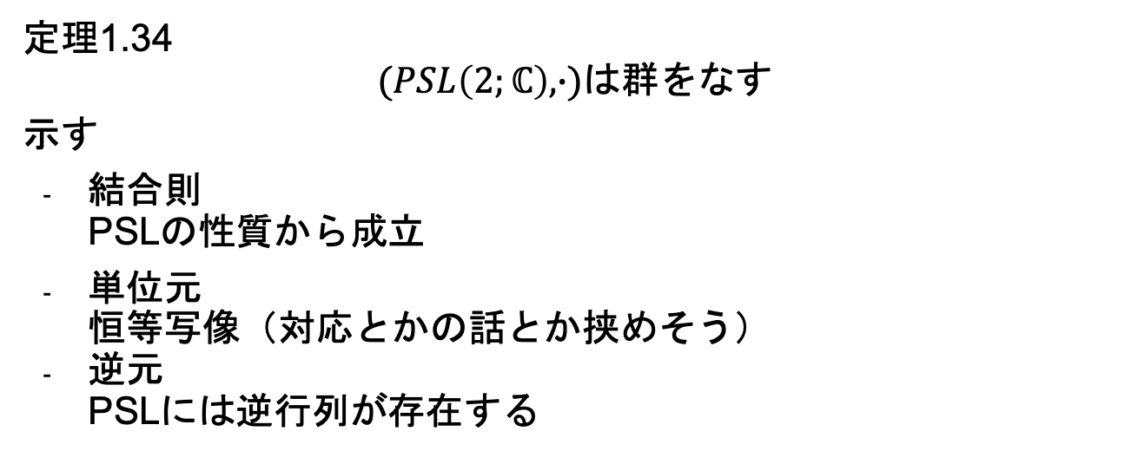
一次分数変換群~群~
定理1.34
$$(PSL\left(2;ℂ\right), ∙)は群をなす$$
示す
結合則 PSLの性質から成立
単位元 恒等写像（対応とかの話とか挟めそう）
逆元 PSLには逆行列が存在する

Slide 10

リーマン球面への作用
$Φ∈PSL\left(2;ℂ\right),z∈ℂ_{∞},Φ∙z≔Φ\left(z\right)$とする
$・:PSL\left(2;ℂ\right)×ℂ_{∞}→ℂ_{∞}$は $PSL\left(2;ℂ\right)$のリーマン球面 $ℂ_{∞}$への作用を定める．

Slide 11
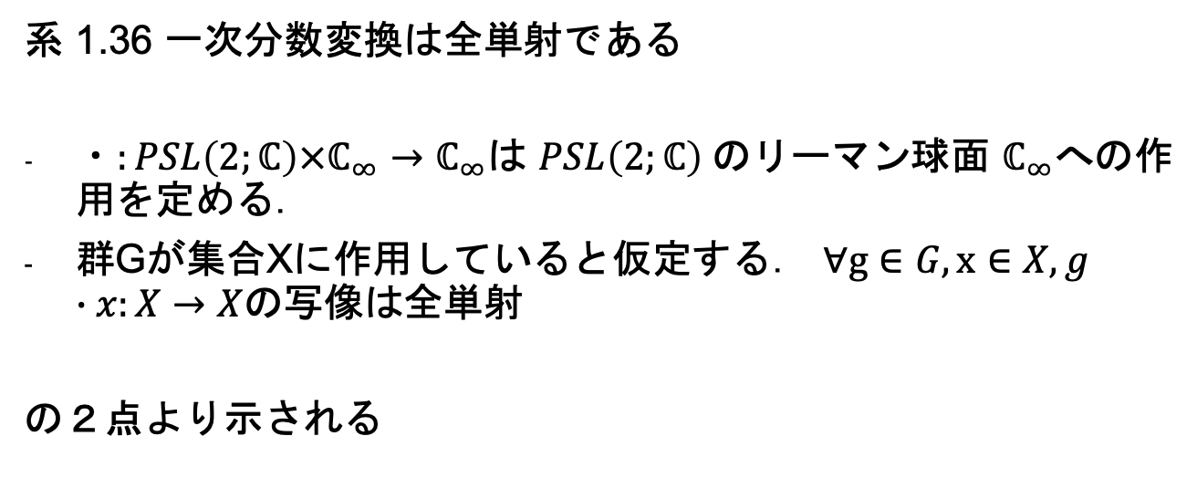
一次分数変換は全単射
系 1.36 一次分数変換は全単射である
$・:PSL\left(2;ℂ\right)×ℂ_{∞}→ℂ_{∞}$は $PSL\left(2;ℂ\right)$のリーマン球面 $ℂ_{∞}$への作用を定める．
群Gが集合Xに作用していると仮定する． $∀g∈G,x∈X, g∙x:X→X$の写像は全単射
の２点より示される

Slide 12
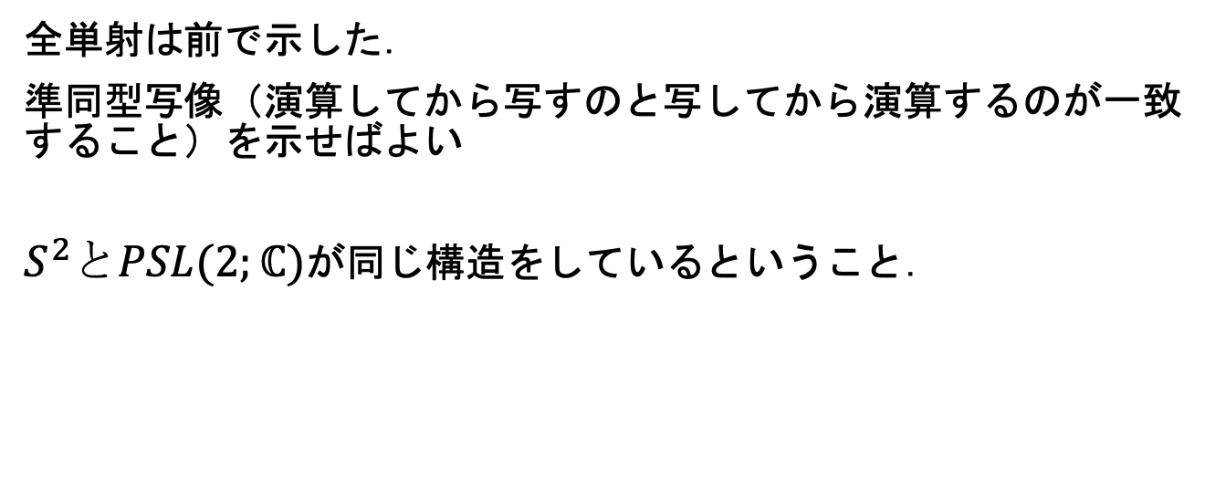
立体投影：写像Πも同型写像
全単射は前で示した．
準同型写像（演算してから写すのと写してから演算するのが一致すること）を示せばよい
$S^{2}とPSL(2;ℂ)$が同じ構造をしているということ．

Slide 13
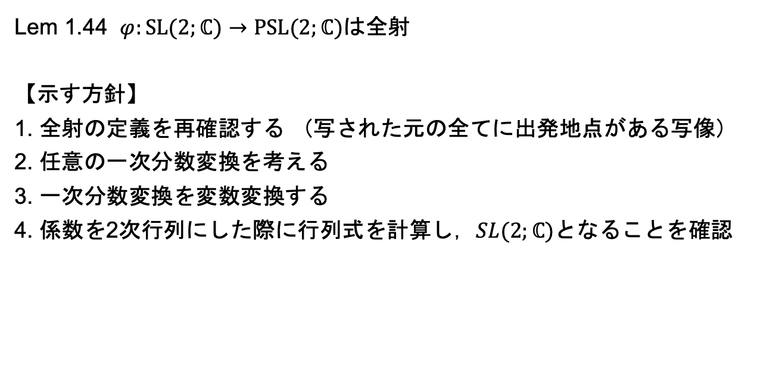
写像φの性質
Lem 1.44 $φ:SL(2;ℂ)→PSL(2;ℂ)$は全射
【示す方針】
1. 全射の定義を再確認する （写された元の全てに出発地点がある写像）
2. 任意の一次分数変換を考える
3. 一次分数変換を変数変換する
4. 係数を2次行列にした際に行列式を計算し，$SL(2;ℂ)$となることを確認

Slide 14
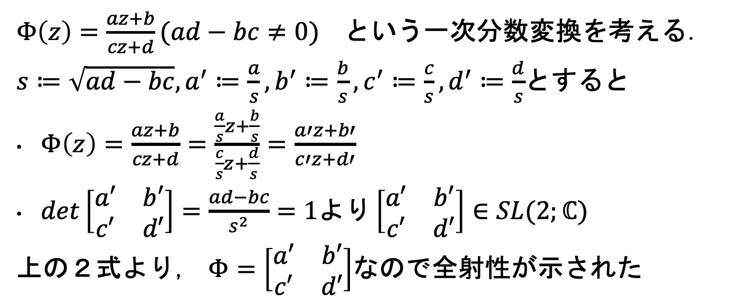
写像φが全射であることを示す
$Φ\left(z\right)=\frac{az+b}{cz+d}(ad−bc≠0)$という一次分数変換を考える．
$s≔\sqrt{ad−bc},a^{′}≔\frac{a}{s}, b^{′}≔\frac{b}{s},c^{′}≔\frac{c}{s},d^{′}≔\frac{d}{s}$とすると
$Φ\left(z\right)=\frac{az+b}{cz+d}=\frac{\frac{a}{s}z+\frac{b}{s}}{\frac{c}{s}z+\frac{d}{s}}=\frac{a′z+b′}{c′z+d′}$
$det\left[\begin{matrix}a′ & b′ \\ c′ & d′\end{matrix}\right]=\frac{ad−bc}{s^{2}}=1より\left[\begin{matrix}a′ & b′ \\ c′ & d′\end{matrix}\right]∈SL(2;ℂ)$
上の２式より， $Φ=\left[\begin{matrix}a′ & b′ \\ c′ & d′\end{matrix}\right]$なので全射性が示された

Slide 15
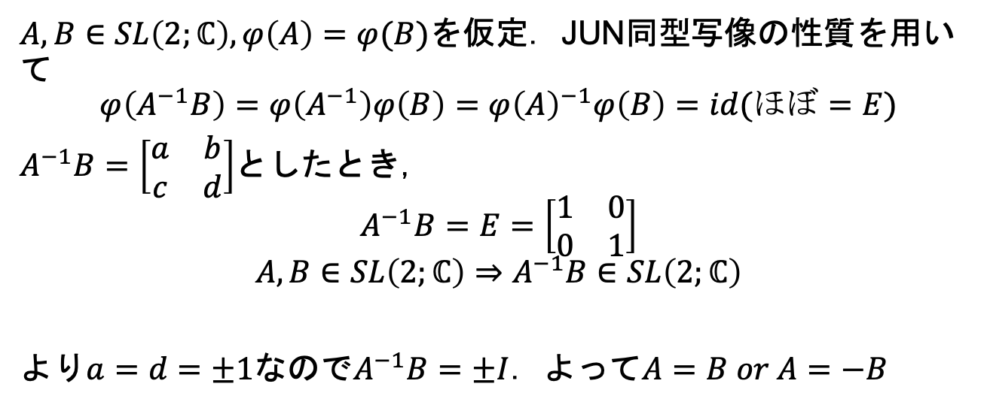
φ(A)=φ(B) のときA=B or A=-B
$A,B∈SL\left(2;ℂ\right), φ\left(A\right)=φ(B)$を仮定．JUN同型写像の性質を用いて
$$φ\left(A^{−1}B\right)=φ\left(A^{−1}\right)φ\left(B\right)={φ\left(A\right)}^{−1}φ\left(B\right)=id(ほぼ=E)$$
$A^{−1}B=\left[\begin{matrix}a & b \\ c & d\end{matrix}\right]$としたとき，
$$A^{−1}B=E=\left[\begin{matrix}1 & 0 \\ 0 & 1\end{matrix}\right]$$
$$A,B∈SL\left(2;ℂ\right)⇒A^{−1}B∈SL\left(2;ℂ\right)$$
より$a=d=±1$なので$A^{−1}B=±I$．よって$A=B or A=−B$

